Slide 1
Software testing Project1 Unit test
授課教師: 王凡教授
助教: 李恩瑋

Slide 2
Unit Test-單元測試
對於程式碼中的單元如class, function等進行測試的方法
本次作業我們將用python 中的unittest模組練習撰寫單元測試程式
由於unittest為標準函數庫中的模組，不須另外安裝，只要有裝python 都能用

Slide 3
unittest簡單使用教學

Slide 4
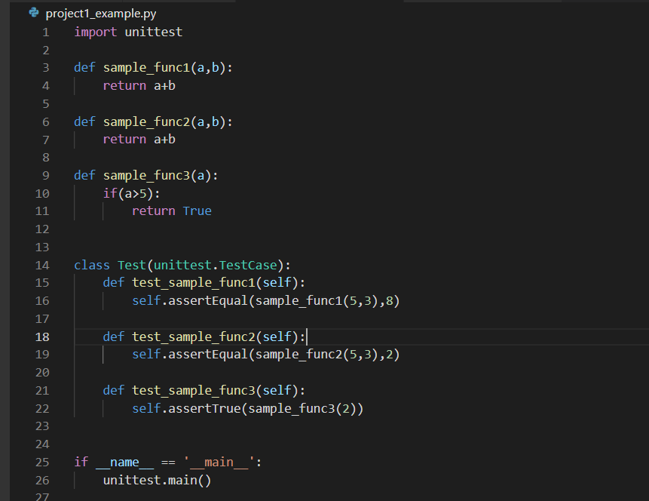

Slide 6
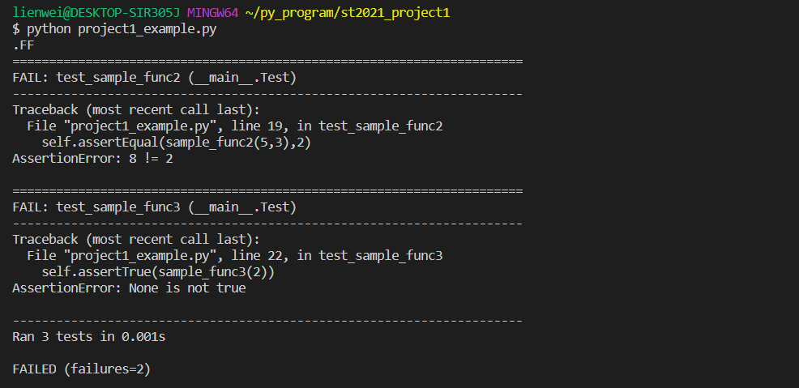
官方文件連結:
https://docs.python.org/zh-tw/3/library/unittest.html#assert-methods

Slide 7
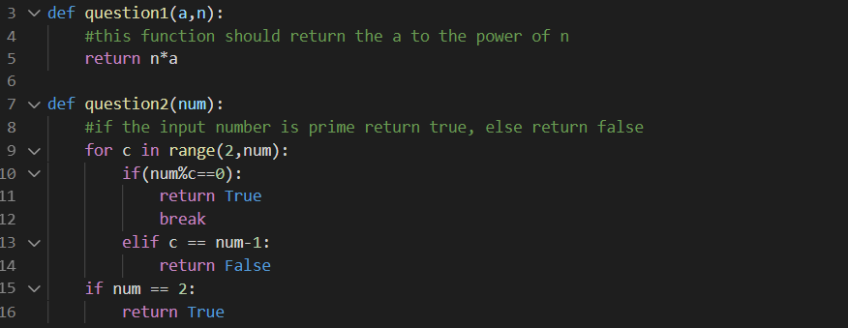
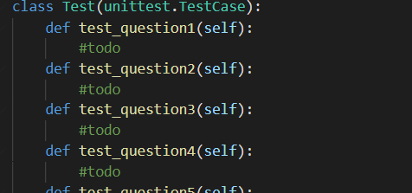
作業要求
1.使用unnitest模組中的函數完成st2021_project1.py檔案中10個test function的撰寫
2.如果發現任一function有錯誤，請訂正他，function的功能描述請看function中的註解

Slide 8
計分方式
完成1題test function的撰寫加上該題function的訂正，即得10分，任一題號其中一部分未完成(只寫了測試函數或只訂正了原函數)，該題只得0分
上傳檔名為“學號_project1.py”(EX:r12345678_project1.py)，不符格式會扣10分
作業繳交截止日期為4/7，請準時繳交作業

